Slide 1
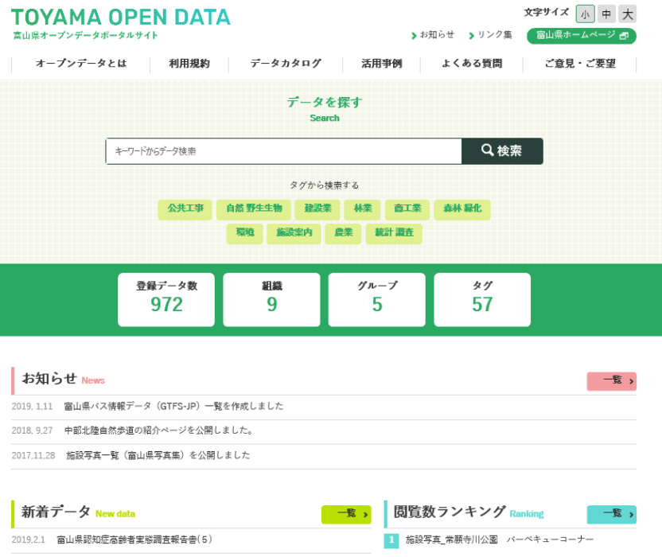
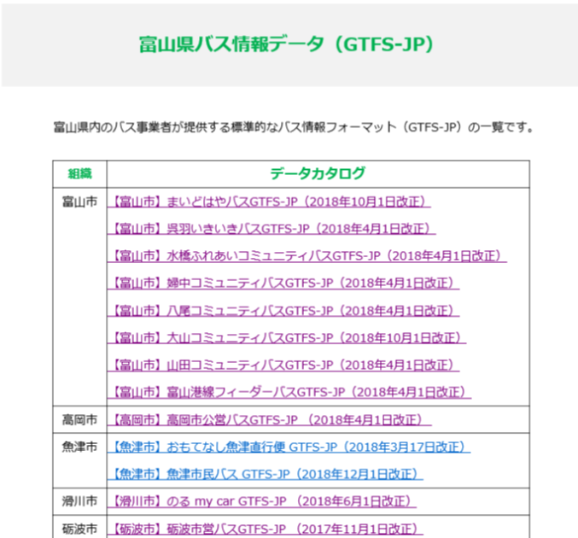
オープンデータ利活用事例（富山県）
～2019年２月
富山県オープンデータポータルサイト
〇県内全15市町村で構成する「電子自治体整備に関する研究会」において、2017年11月からオープンデータ推進について検討開始
〇2018年８月に開催した研究会において、地域・年齢別人口と公衆無線ＬＡＮアクセスポイント一覧について、全ての市町村で年度内にポータルサイトを開設し、オープンデータ化することを呼びかけ
〇研修前までに９市町村でポータルサイト開設済
○県内のバス情報（時刻、経路や乗継）提供の充実を図るため、富山県の交通政策部門、大学及び民間団体[Code for]の協力により、市町及びバス事業者の担当者が、それぞれ「標準的なバス情報フォーマット(GTFS-JP）」のデータを作成
2019年２月：オープンデータ研修（リーダ研修、支援研修）
研修を通じ、県内の市町村に、更なるオープンデータ推進を呼びかけ
2019年３月
〇県内13市町村においてポータルサイト開設済み
〇公営バス等がある13市町全てでバス情報のオープンデータ化済
⇒多くの検索サイトやマップで富山県内の公営バス等のルート検索が可能 となり、県民や観光客の利便性が大きく向上（下のリンクは「あさひまちバス」の例）
・ 「Yahoo!路線情報」 https://yahoo.jp/yGwTDD
・ 「googleマップ」 https://goo.gl/maps/aVtm9bKZHfBPVntx8
（出典）オープンデータ研修ポータル：
https://www.opendata-training.org/leader/material/
Notes:
新篠津村（しんしのつむら）
喜茂別町（きもべつちょう）

